Slide 1

情報処理試験 アルゴリズム対策講座
2025年カリキュラムからの
刷新報告
フローチャート中心から、
FE試験の擬似言語を読み解く学習へ
報告資料
Notes:
[Sources]
既存カリキュラムPPTX（2025年版）
今回採用教材：科目B_擬似言語とAIで学ぶアルゴリズム入門
[/Sources]

Slide 2
科目B アルゴリズム研修
今回の刷新は、試験で必要な『読む力』へ軸足を移すことです
知識を増やすのではなく、学び方と教材の順番を変えます。
従来の中心
今回の中心
フローチャートを
描く・読む
→
擬似言語を
読む・追う・解く
図形・記号の理解に
時間を多く使う
FE試験の表記で、
値の変化を一行ずつ確かめる
生成AIは『答えを出す道具』ではなく、考えを言葉にする学習相手として組み込む。
02
Notes:
[Sources]
既存カリキュラムPPTX：フローチャート中心の進行（スライド10～46）
今回教材：第1章以降をFE擬似言語形式で構成
[/Sources]

Slide 3
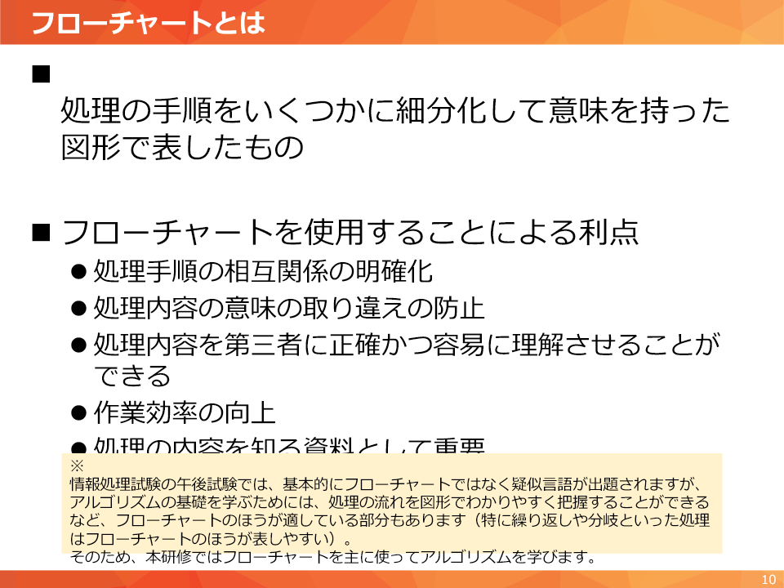
科目B アルゴリズム研修
2025年版は、フローチャートを入口にアルゴリズムを学ぶ構成でした
概念説明から図形・記号、演習、擬似言語へと進む講義資料です。
主な学習の流れ
●
アルゴリズムとプログラムの基本概念
●
フローチャートの記号と読み方
●
順次・選択・繰返し・配列の演習
●
後半で擬似言語へ展開
講義用スライド：全72枚
既存教材の例：フローチャートの記号を解説するスライド
03
Notes:
[Sources]
既存カリキュラムPPTX：スライド5～72
画像：既存PPTXのスライド10を比較目的で掲載
[/Sources]

Slide 4
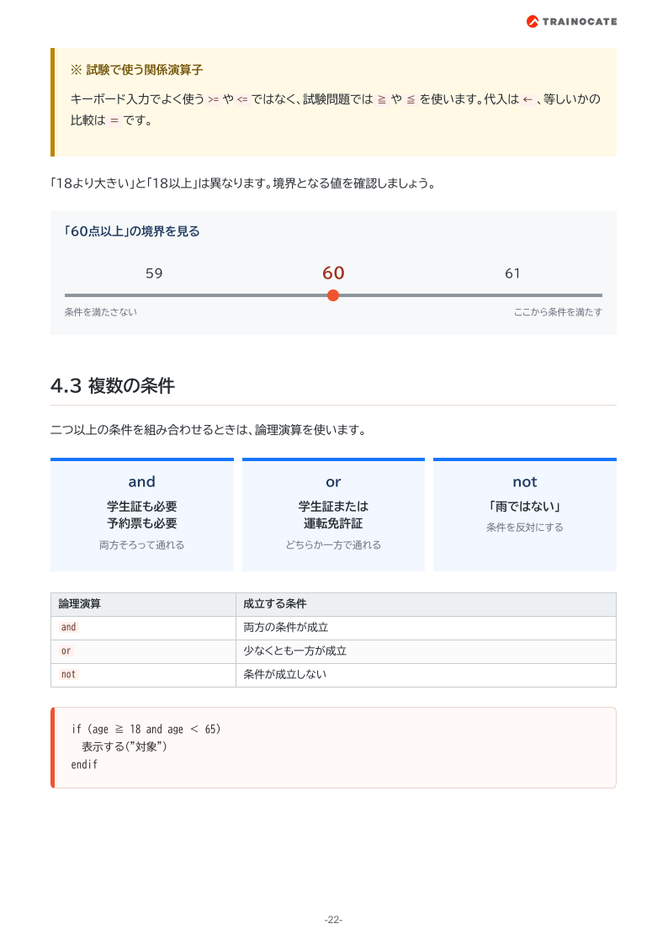
科目B アルゴリズム研修
今回版は、FE試験の擬似言語を最初から『読める形』で扱います
難しい記号は避けずに示し、意味をその場で「※」補足します。
教材設計の変更点
●
試験の記述形式（←、≧、≦、○）に統一
●
図形ではなく、処理を上から一行ずつ追う
●
変数・代入・条件・繰返し・配列を難易度順に配置
●
問題文の仕様を優先する読み方も明示
今回教材の例：FE試験の関係演算子と擬似言語
04
Notes:
[Sources]
今回採用教材：第1章、第4章
試験表記の確認：IPA 令和8年度 基本情報技術者試験 科目B 公開問題
[/Sources]

Slide 5
科目B アルゴリズム研修
変更点は『内容』だけでなく、『学ぶ順番』にもあります
初学者が置いていかれず、試験問題の形式にも慣れられる設計です。
観点
2025年版
今回版
入口
フローチャートの図形・記号
FE擬似言語の記述と意味
説明方法
図の流れを理解する
値の変化を一行ずつ追う
問題演習
図形で処理を表現する
問題文の仕様を読み、コードを追う
AI活用
講義内では扱わない
質問例を教材内に置き、自学を支援する
受講後
講義資料を復習する
PDF教材で全体を自走して学び直せる
05
Notes:
[Sources]
既存カリキュラムPPTX：フローチャート中心の各章
今回採用教材：全章、生成AIへの質問例、PDF版の目次・しおり
[/Sources]

Slide 6
科目B アルゴリズム研修
講義は序盤に集中、全範囲は教材で支えます
短時間ですべてを教え切る前提から、講義と自学をつなぐ前提へ変えます。
1
講義時間
2
教材で復習
3
自分で深める
序盤を丁寧に説明
→
難易度順に全体を網羅
→
生成AIを学習相手にする
変数・代入
条件・繰返し
値の追い方
配列・トレース
総合演習
解答・解説
質問例を参考に
分からない点を
言語化して確認
講義の後も、教材だけで『どこをどう読めばよいか』が分かる状態をつくる。
06
Notes:
[Sources]
今回採用教材：第0章「AIを学習相手にする」、第1章以降の難易度順構成
ユーザー要件：2時間で全範囲を教えるのではなく、序盤を講義で説明し、教材全体で網羅する
[/Sources]

Slide 7
科目B アルゴリズム研修
生成AIは、受講者の『考えた過程』を引き出すために使います
特定製品名に依存せず、問題の共有方法と質問の型を教材に組み込みます。
1
問題を共有する
2
自分の考えを添える
3
答えを検証する
問題文をコピーする
またはスクリーンショットを貼る
→
分かっていること
分からないこと
自分で試したこと
→
説明を読んだら、AIを閉じて
自分でもう一度追う
教材に入れる質問例
「問題文を貼ります。①分かっていること ②分からないこと ③自分で試したこと を前提に、次に確認すべき値を一つずつ質問してください。」
07
Notes:
[Sources]
今回採用教材：第0章『問題をAIに渡す方法』『基本プロンプト』
ユーザー要件：具体的な製品名を出さず、独学で使える生成AIへの指示として記載
[/Sources]

Slide 8
科目B アルゴリズム研修
初稿を、科目B対策の標準教材として採用します
既存教材の『分かりやすく教える』良さを残し、試験形式と独学支援を強化します。
採用により実現すること
提供物
●
試験問題と同じ擬似言語の表記に早くから慣れる
・51ページのPDF教材
・目次リンク／しおり
・全ページのページ番号
・生成AIへの質問例
・講義＋自学の学習導線
●
IT未経験の受講者でも、図・例・補足で理解を進められる
●
講義後も、PDF教材と生成AIで自走して復習できる
2025年版の知見を踏まえ、今回は『読む・追う・解く』力を育てる教材へ。
08
Notes:
[Sources]
今回採用教材PDF：51ページ、目次リンク、しおり、ページ番号を確認済み
既存カリキュラムPPTXと今回教材の比較に基づく提案
[/Sources]

